Slide 1
Projektansatz
Anton Schabl
SCHABL Consulting e.U.

Slide 2
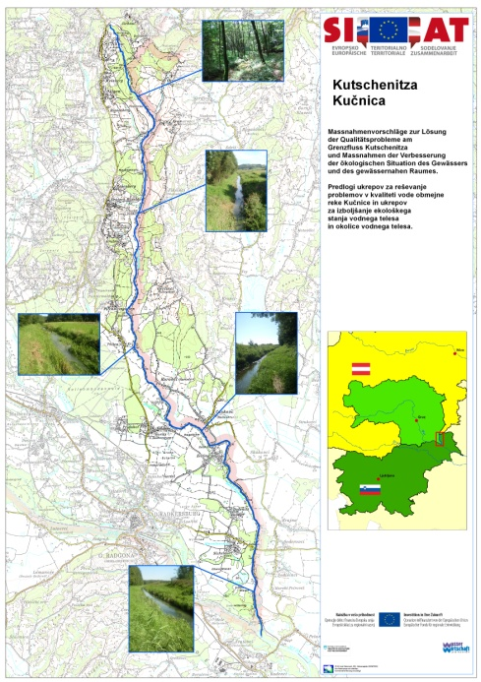
Allgemeine Beschreibung
Lage:
Beschreibung:
Länge: ca. 23 km
St. Anna am Aigen – Mur/Slo
Grabenlandbach
Grenzfluss
Mehrere Regulierungen

Slide 3
Aufgabe
Massnahmenvorschläge zur Lösung der Qualitätsprobleme am Grenzfluss Kutscheniza und Massnahmen der Verbesserung der ökologischen Situation des Gewässers und des gewässernahen Raumes
Predlogi ukrepov za reševanje problemov v kvaliteti vode obmejne reke Kučnice in ukrepov za izboljšanje ekološkega stanja vodnega telesa in okolice vodnega telesa.

Slide 4
Hintergrund
Veränderte Klimabedingungen
Probleme aus Punktquellen und aus diffusen Quellen
Geänderte Wasserführung
Schlechte Gewässerqualität
Beschluss der Gewäserkommission

Slide 5
Antrag für ein ETZ-Projekt
Leadpartner:
Amt der Steiermärkischen Landesregierung, Abt. 14, Wasserwirtschaft, Ressourcen und Nachhaltigkeit
Projektpartner SLO:
Ministrstvo za kmetijstvo in okolje

Slide 6
Zielsetzung
Feststellung des Status (Probleme, Ursachen) auf beiden Seiten der Kutscheniza
Durchführung einer gemeinsame Analyse der Probleme und moegliche Loesungen unter Einbindung von Experten
Definition von optimierten Maßnahmenpaketen zur ökologischen Verbesserung unter Nutzung von Synergien
Erstellung eines Zeit-/Durchführungsplanes inkl. Kostenabschätzung für die Maßnahmenpakete
Information der Region über die Maßnahmen
Beschluss der Gewässerkommission zur Umsetzung (z.B. als Bauprogramm) für beide Seiten (AT und SLO)

Slide 7
Arbeitspakete
Projektmanagement und Öffentlichkeitsarbeit
Problemstellungen: Workshops (Status, Problemanalyse), Aufbau von Datenbeständen
Maßnahmenkatalog: Workshops (Detailmaßnahmen, Ressourcen, Kosten), Einbindung Stakeholder, Memorandum

Slide 8
Projektkenndaten
Laufzeit: 02/2013 – 01/2014
Budget: € 213.000 (85% EFRE)
LP PP1
Projektkosten: € 133.000 € 80.000
Eigenmittel: € 19.950 € 12.000
EFRE-Mittel: € 113.050 € 68.000

Slide 9
Mehrwert
Grenzfluss / Einzugsgebiet – gemeinsame Bearbeitung
Input von beiden Seiten der Grenze
Gemeinsame Umsetzung – Nutzung von Synergien
Verbesserung der Kooperation

Slide 10
Stand der Arbeiten
Datenanalyse
Aufbau Datenbestände
Vorbereitung Problemanalyse
Unterlagen Öffentlichkeitsarbeit
Website:
www.kutschenitza.steiermark.at

Slide 11
Danke für Ihre Aufmerksamkeit!

